Slide 1
视频虚化：基线更新
ATB 效率优化与案例分析
汇报人：孟辰洋
2026.10.16
Notes:
来源：03_实验记录/当前实验进度与方法论.md；03_实验记录/Benchmark与Baseline统一评价协议.md

Slide 2
合成数据定量结果
方法 | PSNR ↑ | SSIM ↑ | LPIPS ↓ | FVD ↓ | FD ↓ | RM ↓
DeepLens | 28.17 | 0.944 | 0.063 | 40.12 | 0.583 | 0.0124
Dr.Bokeh GT Alpha | 31.59 | 0.973 | 0.029 | 25.86 | 0.479 | 0.0084
BokehMe | 33.33 | 0.979 | 0.025 | 18.55 | 0.540 | 0.0074
MPIB | 31.62 | 0.974 | 0.028 | 24.96 | 0.450 | 0.0082
BokehDiff | 27.06 | 0.844 | 0.132 | 66.00 | 0.802 | 0.0216
Any-to-Bokeh | 39.71 | 0.986 | 0.015 | 8.94 | 0.445 | 0.0056
MagicBokeh GT区域辅助选焦 | 25.12 | 0.800 | 0.198 | 97.79 | 0.871 | 0.0268
01
Notes:
来源：03_实验记录/当前实验进度与方法论.md；03_实验记录/Benchmark与Baseline统一评价协议.md

Slide 3
真实视频主体边缘保留
方法 | VEPI ↑
DeepLens | 0.929
Dr.Bokeh | 0.877
BokehMe | 0.954
MPIB | 0.930
BokehDiff | 0.847
MagicBokeh | 0.670
Any-to-Bokeh | 0.950
02
Notes:
来源：
MagicBokeh补测：50段×25帧，1024×576，VEPI-public-mp4=0.66962104；PNG诊断=0.66918814；MP4−PNG=+0.00043290。DAVIS原类别ID!=0合并目标（沿用旧口径含ID255），最近邻缩放后采用B最大8连通域、预测PNG8深度中位数最近像素选点。焦点取自身DAdepth选点深度，不取VDA数值；标注只在生成器外辅助一个点，不输入GT mask/alpha。多实例可能选中不同组件，不保证所有实例同焦。K16，原控制公式abs(d-focus)*K/32、0.1阈值、FP16六图块及PIL/AdaIN均不变。预检8段后复用200帧，只补42段；seed=42+25*固定scene索引+帧号。VEPI沿旧Sobel/ROI、H.264 quality8/20fps/yuv420p与先帧均值后视频等权均值；不代表整体虚化质量。只完成量化/程序核验，未新增人工视觉结论或复核组失败发现。03_实验记录/当前实验进度与方法论.md；03_实验记录/Benchmark与Baseline统一评价协议.md

Slide 4
模型计算成本
方法 | 时间 (s/输出帧) ↓ | 参数量 (M) ↓ | 峰值显存 (GiB) ↓
Dr.Bokeh | 0.342 | 50.98 | 2.63
BokehMe | 0.013 | 1.16 | 0.75
MPIB | 0.236 | 41.53 | 2.18
BokehDiff | 0.921 | 3493.43 | 17.57
MagicBokeh | 1.269 | 1398.55 | 5.13
Any-to-Bokeh | 0.803 | 2457.81 | 42.14
03
Notes:
来源：03_实验记录/当前实验进度与方法论.md；03_实验记录/Benchmark与Baseline统一评价协议.md

Slide 5
给定输入下的视频处理效率
方法 | 设备 | Core (s/25帧) ↓ | E2E (s/25帧) ↓ | FPS ↑ | 显存 / 内存 (GiB) ↓
DeepLens | CPU | 46.733 | 48.789 | 0.512 | 1.52
Dr.Bokeh | GPU | 8.584 | 21.789 | 1.147 | 2.63
BokehMe | GPU | 0.293 | 1.139 | 21.953 | 0.75
MPIB | GPU | 5.956 | 7.536 | 3.317 | 2.18
BokehDiff | GPU | 23.151 | 23.957 | 1.044 | 17.57
MagicBokeh | GPU | 32.571 | 36.570 | 0.684 | 6.79
Any-to-Bokeh | GPU | 20.113 | 21.860 | 1.144 | 42.14
04
Notes:
来源：03_实验记录/当前实验进度与方法论.md；03_实验记录/Benchmark与Baseline统一评价协议.md

Slide 6
ATB 用时集中在编码与解码
阶段 | 耗时 (s/25帧) | 时间占比 | allocated峰值 (GiB)
CLIP 图像编码 | 0.160 | 0.79% | 11.92
RGB VAE 编码与缓存 | 4.581 | 22.71% | 34.29
CoC VAE 编码 | 3.787 | 18.78% | 34.29
UNet 时空条件处理 | 3.742 | 18.55% | 14.39
重叠拼接与时序解码 | 7.841 | 38.87% | 29.65
未归入上述阶段 | 0.059 | 0.29% | —
完整带插桩 Core | 20.171 | 100% | 34.29
VAE 相关阶段占总耗时的 80.36%
05
Notes:
来源：03_实验记录/当前实验进度与方法论.md；03_实验记录/Benchmark与Baseline统一评价协议.md

Slide 7
优化冗余计算
(残差 + 分支输出) ÷ 1 → 残差 + 分支输出
指标 | 原版 | 优化后 | 变化
25帧模型耗时 (s) | 20.273 | 20.049 | −1.10%
设备峰值显存 (GiB) | 42.116 | 37.616 | −10.68%
设备峰值显存减少 4.50 GiB
06
Notes:
来源：03_实验记录/records/any2bokeh-encoder-scale1-experiment-4090d-20261008.json

Slide 8
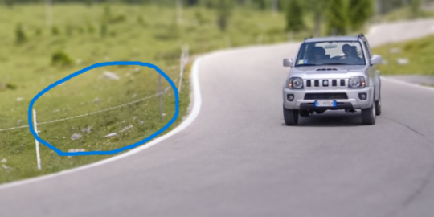
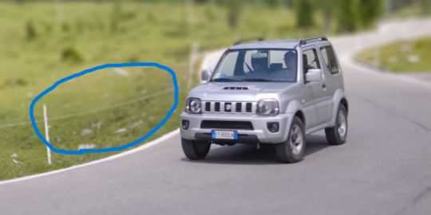
同一段细绳，后面变得更模糊
第1帧
第22帧
位置 | 第1帧输入虚化强度 | 第22帧输入虚化强度
位置1 | 0.708 | 2.403
位置2 | 1.022 | 2.027
位置4 | 1.398 | 2.843
07
Notes:
本页技术口径、图源与待补事项见同目录《基线更新与ATB分析_1016_讲稿.docx》。

Slide 9
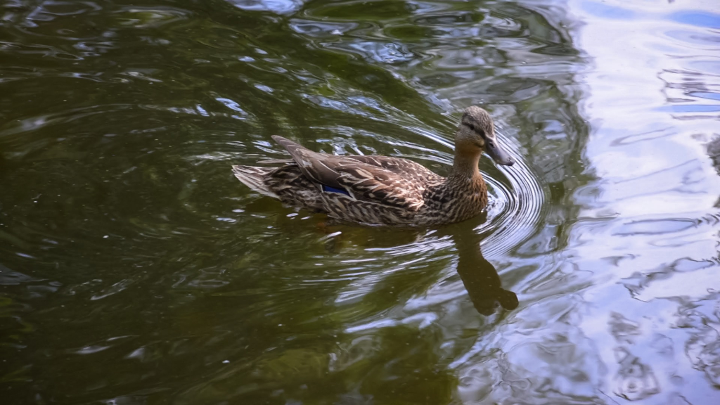
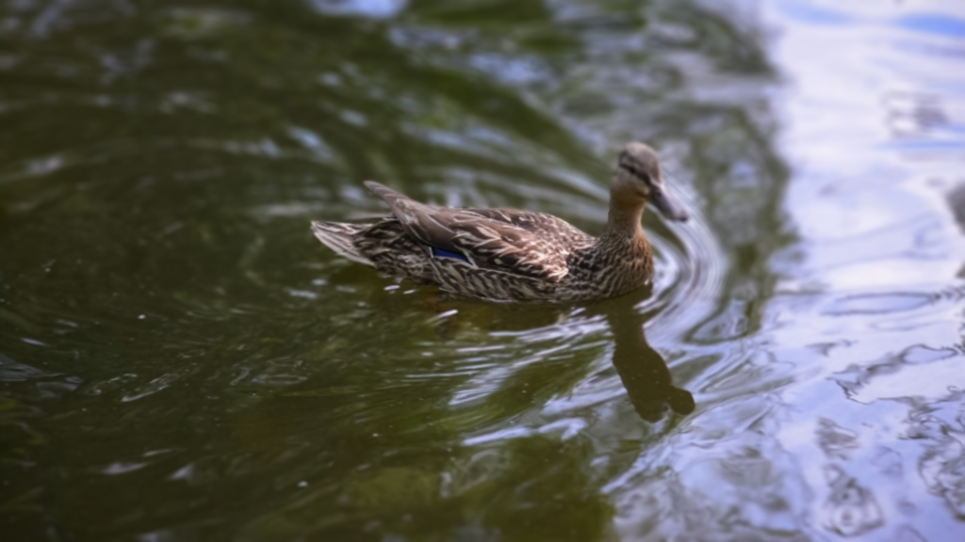
鸭头比身体更模糊
原视频 · 第0帧
ATB 结果 · 第0帧
部位 | 输入虚化强度
头部 | 2.400
颈部 | 0.204
身体 | 0.580
头部放大
头部放大
输入给鸭头的
虚化强度更大
08
Notes:
本页技术口径、图源与待补事项见同目录《基线更新与ATB分析_1016_讲稿.docx》。

Slide 10
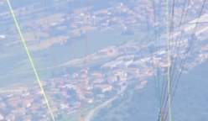



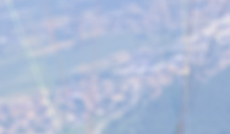


不同方法的伞绳效果
原视频
Any-to-Bokeh
MPIB
BokehMe
DeepLens
Dr.Bokeh
BokehDiff
这张图里，ATB 的伞绳更清楚
09
Notes:
本页技术口径、图源与待补事项见同目录《基线更新与ATB分析_1016_讲稿.docx》。

Slide 11
接下来做什么
调整局部输入
模型保持不变，调整局部离焦量，看结果怎么变
换视频验证
换一批视频，检查同样的调整是否有效
设计改进方法
根据实验结果，确定具体改哪里
10
Notes:
来源：03_实验记录/当前实验进度与方法论.md；03_实验记录/Benchmark与Baseline统一评价协议.md

